Slide 1

EXPRESS FOOD – PROPOSITION DE SOLUTION TECHNIQUE
Présentation des diagrammes UML modélisant les besoins de l’application (ajout de plats du jour, création d’une commande, livraison de la commande) ;
Diagrammes de classe et modèles physique de données issus des schémas UML ;
Base de donnée issue du modèle physique de donnée.

Slide 2
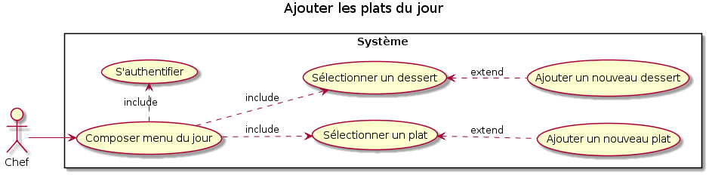
AJOUT DE PLAT : DIAGRAMME DE CAS D’UTILISATION

Slide 3
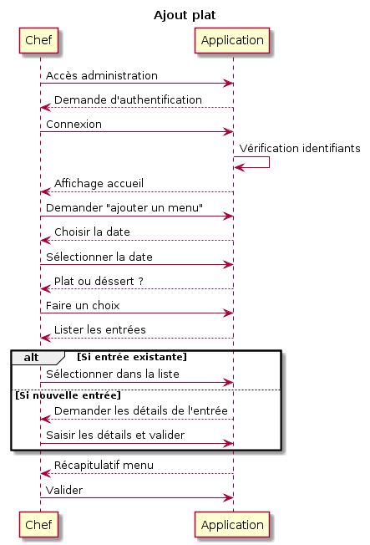
AJOUT DE PLAT DU JOUR : DIAGRAMME DE SEQUENCE

Slide 4
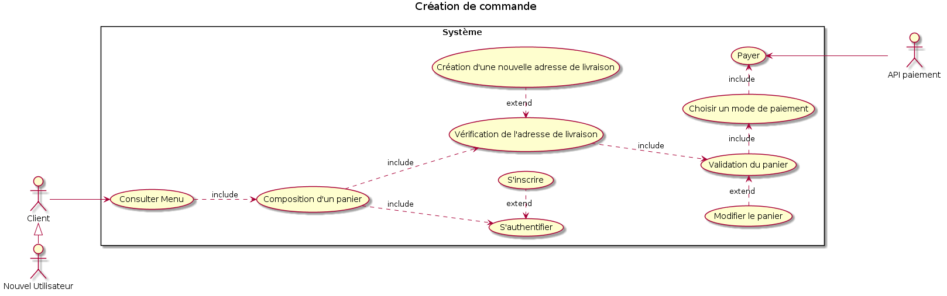
CREATION DE COMMANDE : DIAGRAMME DE CAS D’UTILISATION

Slide 5
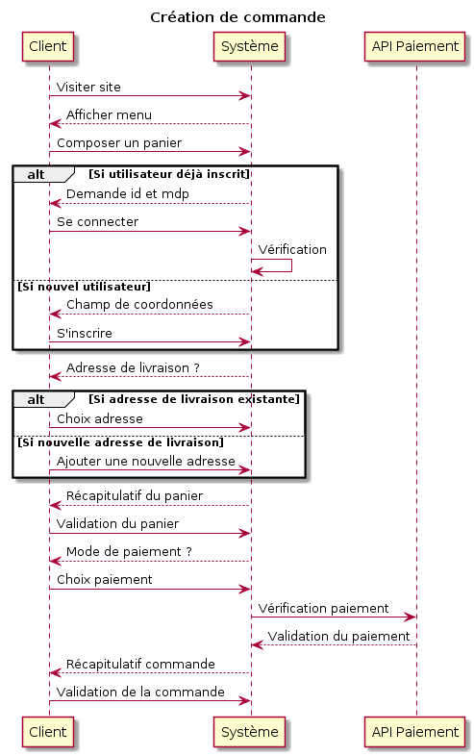
CREATION DE COMMANDE : DIAGRAMME DE SEQUENCE

Slide 6
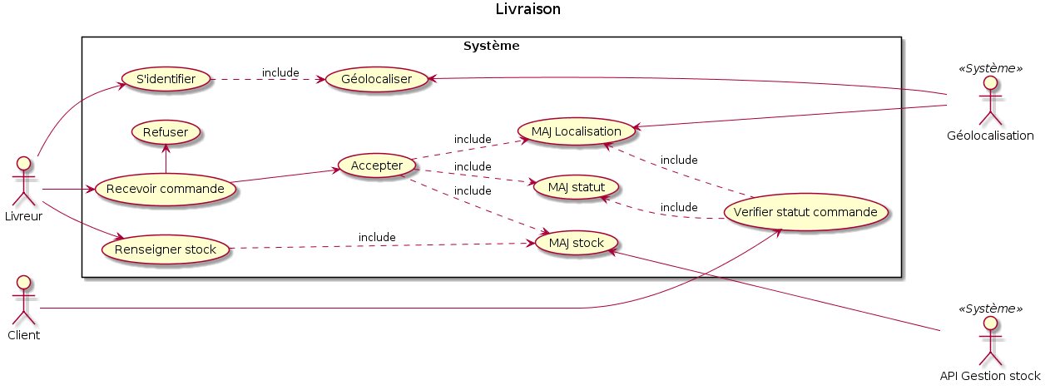
LIVRAISON : DIAGRAMME DE CAS D’UTILISATION

Slide 7
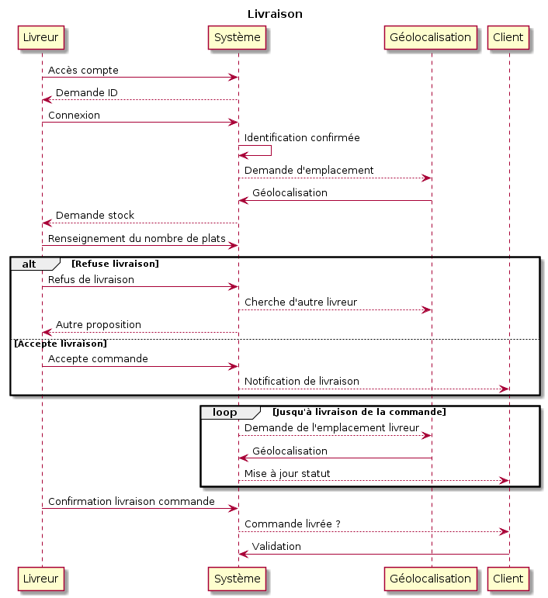
LIVRAISON : DIAGRAMME DE SEQUENCE

Slide 8
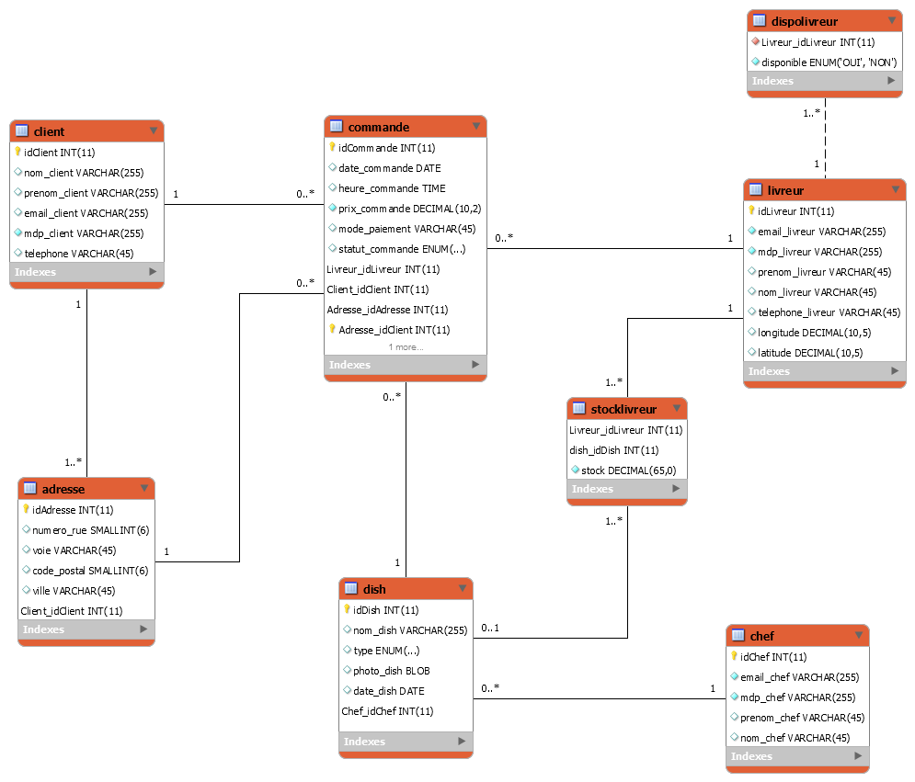
DIAGRAMME DE CLASSE

Slide 9
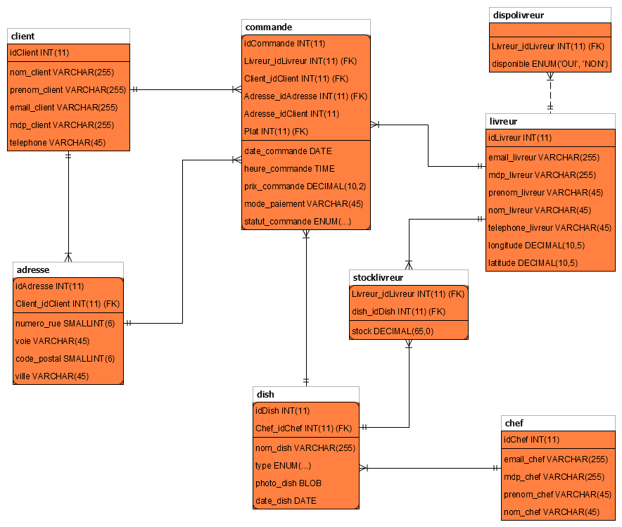
MODELE PHYSIQUE DE DONNEES

